Slide 1
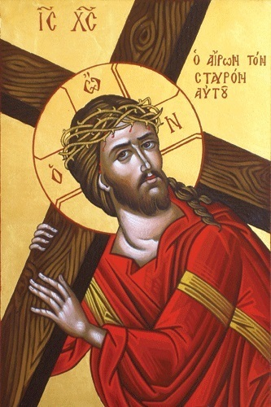
El que renuncia a su vida por mí, la hallará.
Quem perde a vida por minha causa vai achá-la.
Medium icon of Christ Carrying the Cross.
Alexandra Kaouki (www.alexandraicons.com)

Slide 2
Vemos entonces que esta oración (la Oración Centrante) es un viaje hacia lo desconocido.
Es un llamado a seguir a Jesús dejando de lado todas las estructuras, los símbolos de seguridad y hasta las prácticas espirituales que puedan estar sirviendo de soporte al ego.
Todas se dejan de lado puesto que forman parte del sistema del Falso Yo.
Para ser humilde, hay que olvidarse de sí mismo, que es la cosa más difícil de lograr en este mundo y no se logra por el simple hecho de tratar.
Sólo Dios puede eliminar al Falso Yo, puesto que se trata de algo ilusorio, nuestro propio modo de ver al mundo y de vernos a nosotros mismos.
Jesús dijo: “El que renuncia a su vida por mí, la hallará.” (Mt 10:39), como también “El que quiera seguirme, que renuncie a sí mismo [refiriéndose al Falso Yo] cargue con su cruz y me siga.” (Mt 16:24).
¿Adónde va Jesús? Va camino de la cruz, en donde su Ser humano y divino es sacrificado.
Thomas Keating – Mente Abierta, Corazón Abierto, Capítulo 5; Ed. 20 Aniversario.

Slide 3
Essa oração (a Oração Centrante) é, portanto, uma jornada para o desconhecido. É um chamado para seguir Jesus fora de todas as estruturas, de todos os amuletos é até mesmo de práticas espirituais que servem como apoio.
Todos são deixados para trás, pois são parte do sistema do falso eu. Humildade é esquecimento do eu. Esquecer o eu é o trabalho mais difícil na terra, má não o realizamos tentando.
Apenas Deus pode dar um fin ao nosso falso eu. O falso eu é uma ilusão. É nossa maneira de conceber quem somos e o que é o mundo.
Jesus disse: “Quem perde a vida por minha causa vai achá-la” (Mt 10.39). Ele também disse: “Se alguém quiser vir em meu seguimento, negue a si mesmo [ou seja, o falso eu], tome a sua cruz e siga-me (Mt 16.24).
Para onde Jesus está indo? Está indo para a cruz onde até mesmo seu eu Divino-Humano é sacrificado.
Thomas Keating – Mente Aberta, Coração Aberto, Capítulo 5; Ed. 20 Aniversario.

Slide 4
Principios Teológicos y Comentarios / Princípios Teológicos e Comentários
#6 La Acción Divina es el proceso sanador de transformación en Cristo, permitiéndonos experimentar una intimidad cada vez mayor con Dios, así como el cuidado práctico de otros que surge de esta relación.
El proceso sanador de transformación implica la purificación de nuestro falso yo y de nuestra motivación egoica, basados en las necesidades instintivas de nuestra primera infancia y la influencia del condicionamiento cultural. La purificación consiste en nuestra gradual liberación del dominio de las motivaciones conscientes e inconscientes del ego y del falso yo. Ocurre a través de la infusión del amor divino, que es esencial al proceso de sanación. La purificación conduce a la libertad interior para amar, a través del genuino auto-conocimiento y la activación de los Frutos y Dones del Espíritu.

Slide 5
Principios Teológicos y Comentarios / Princípios Teológicos e Comentários
#6 A Ação Divina é o processo sanador de transformação em Cristo permitindo-nos experimentar uma intimidade cada vez mais profunda com Deus e com o cuidado prático pelos outros que surge desta relação.
O processo sanador de transformação implica a purificação de nosso falso eu e de nossa motivação egóica, baseados nas necessidades instintivas de nossa primeira infância e na influência do condicionamento cultural. A purificação consiste em nossa gradual libertação do domínio das motivações conscientes e inconscientes do ego e do falso eu. Ocorre através da infusão do amor divino, que é essencial ao processo de cura. A purificação conduz à liberdade interior para amar, através do genuíno autoconhecimento e da ativação dos Frutos e Dons do Espírito.

